Slide 1

Predicción de Ventas: Estrategia basada en Datos para BigMart
Identificación de drivers críticos para la optimización del rendimiento comercial

Slide 2


Objetivo del Proyecto
Impulsar la rentabilidad y optimizar la gestión de inventarios a través de inteligencia de datos.
Puntos clave:
Identificación de Drivers: Determinar qué variables impactan realmente en el volumen de ventas.
Motor de Predicción: Desarrollar una herramienta robusta para estimar la demanda futura.
Eficiencia Operativa: Reducir costos mediante una toma de decisiones basada en evidencia.

Slide 3

El Problema: Brechas en la Toma de Decisiones
La gestión actual se enfrenta a una visibilidad limitada sobre el comportamiento real de los productos en góndola.
Incertidumbre Operativa: Decisiones basadas en supuestos empíricos en lugar de evidencia basada en datos.
Puntos Ciegos de Negocio: Falta de comprensión sobre los verdaderos potenciadores (drivers) de ventas.
Incapacidad de Planificación: Uso ineficiente del espacio físico y del inventario por ausencia de proyecciones precisas

Slide 4
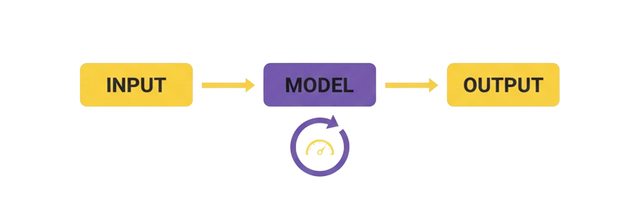
Medición del Impacto
Se consiguió un modelo de alta fidelidad que equilibra precisión estadística con agilidad operativa.

Slide 5
Métricas Clave:
Poder Predictivo: El modelo explica el 74.5% de la variabilidad en ventas, otorgando un alto nivel de certidumbre en las proyecciones.
Error Controlado: Una desviación media (MAE) de solo $720, permitiendo una planificación financiera precisa.
Optimización Operativa:
Arquitectura Parsimoniosa: Simplificación del modelo a solo 5 variables críticas.
Costo-Eficiencia: Reducción de costos de infraestructura y maximización de la velocidad de respuesta en entornos productivos.

Slide 6
Hallazgos del Análisis
Identificando patrones y descartando ruido estadístico.

Slide 7
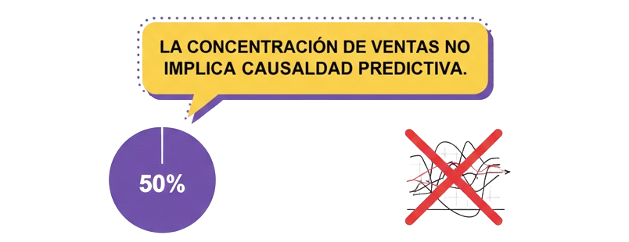
Análisis de Categorías de Productos

Slide 8
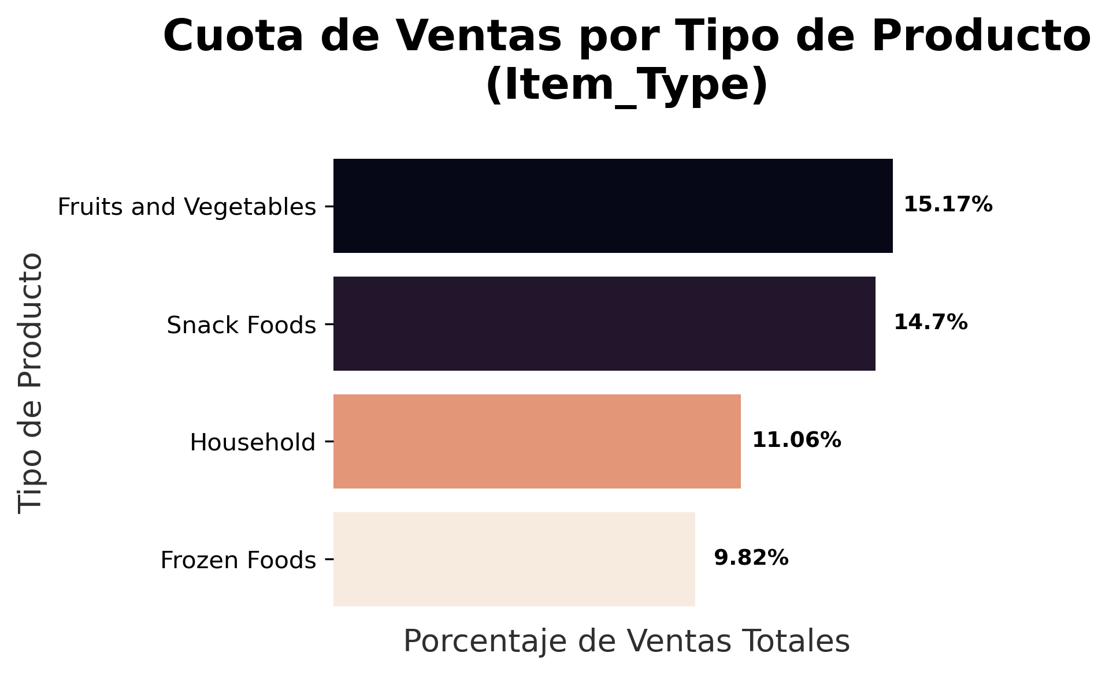
Concentración de Ventas: El 50% de la facturación se concentra en solo 4 categorías principales (Frutas/Verduras, Alimentos de Snack, Productos de Hogar y Lácteos).
Ruido Estadístico: A pesar de su volumen nominal, el Item_Type no aporta información incremental al modelo de predicción.
Decisión Técnica: Se optó por la simplificación del modelo, eliminando esta variable para reducir la complejidad sin sacrificar precisión.

Slide 9

Determinantes del Rendimiento Comercial
La simplificación del modelo permitió identificar que el 98.91% de la capacidad predictiva reside en solo 3 dimensiones estructurales.

Slide 10
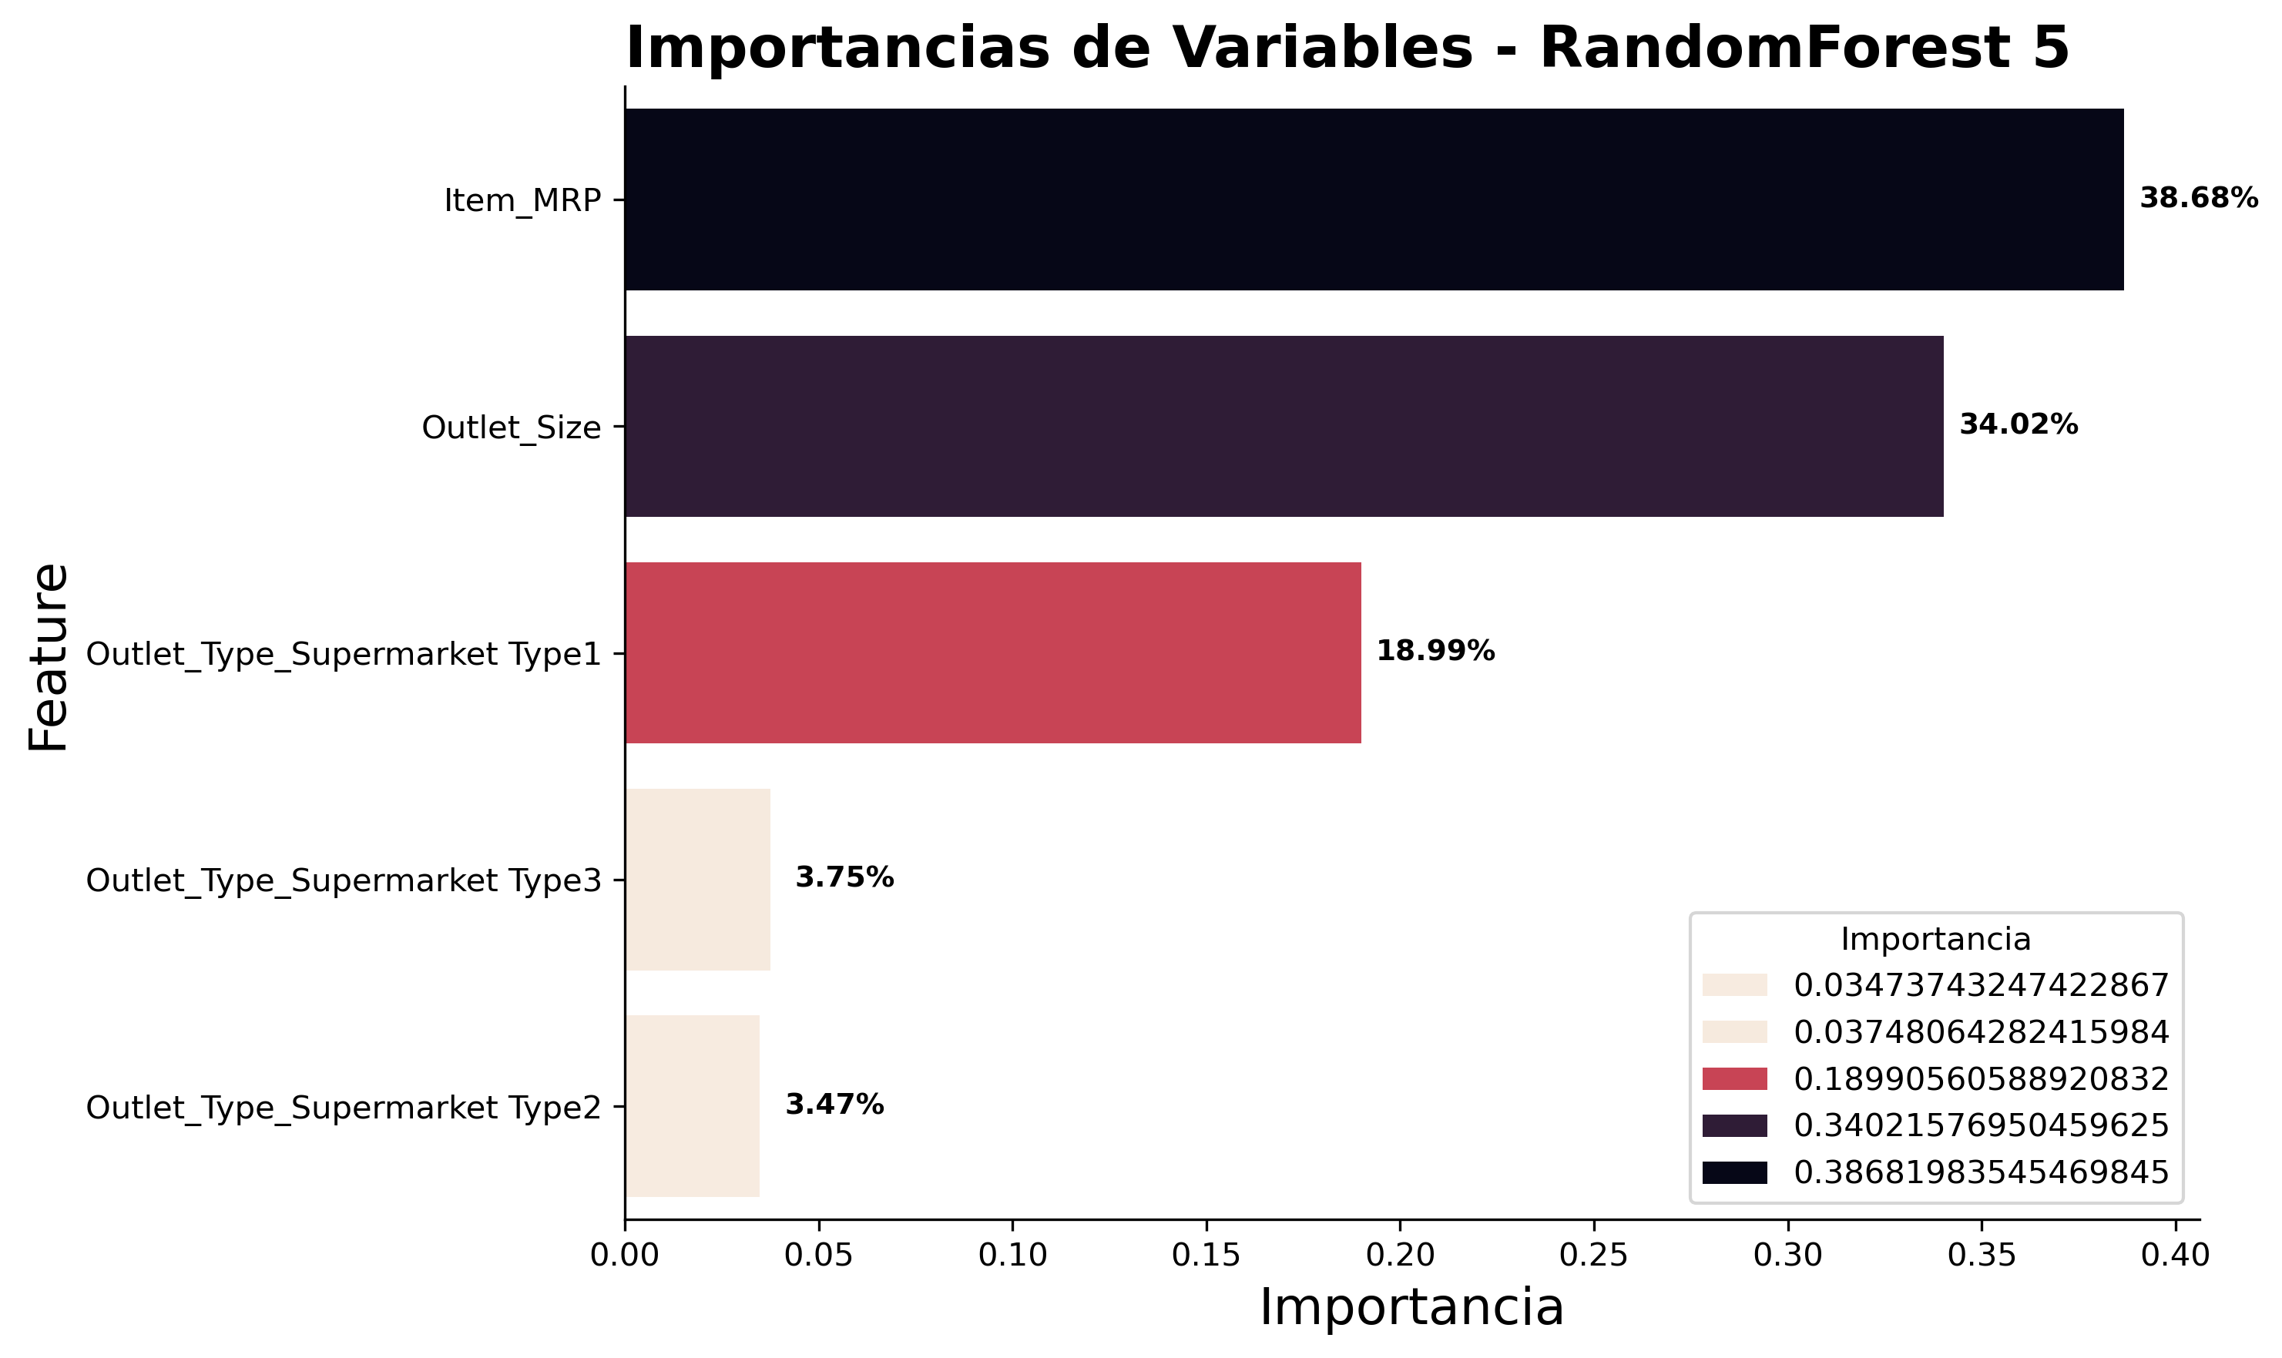
Potencial de Mercado (Item_MRP): El precio máximo de venta como el factor de mayor peso en la facturación.
Escala de Operación (Outlet_Size): El tamaño físico del establecimiento como catalizador del volumen de ventas.
Formato de Negocio (Outlet_Type): La diferenciación clara entre el modelo de Grocery Store y Supermarket.

Slide 11

Dualidad del Ecosistema Big Mart
La clave de la precisión reside en reconocer que no operamos un negocio uniforme, sino dos modelos con comportamientos estadísticos divergentes.

Slide 12
Análisis de Segmentos (Comparativa):
Supermarkets (Type 1, 2 y 3)
Comportamiento: Alta varianza de ventas, mayor correlación con el Item_MRP.
Escalabilidad: Grupos de alta rotación con un inventario promedio de 930 productos.
Grocery Stores
Comportamiento: Ventas de baja varianza y "techo" de facturación limitado.
Limitación: Estructura de costos y stock reducida (~530 productos), lo que genera un sesgo que el modelo base no lograba capturar.
Decisión Estratégica
Se sugiere el tratamiento de estos grupos como unidades de negocio independientes para futuras optimizaciones de precios y stock.

Slide 13
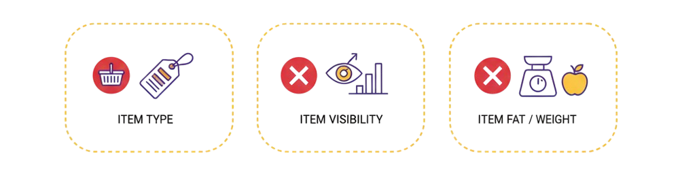
Depuración de Datos: Eliminando el Ruido Estadístico
Identificar qué variables no aportan valor es fundamental para reducir la deuda técnica y optimizar la precisión estratégica.

Slide 14
Variables Descartadas:
🚫 Item_Type (Categoría): A pesar del volumen de ventas, la categoría por sí sola no predice el éxito financiero.
🚫 Item_Visibility: La exposición en góndola actual no muestra una correlación positiva directa con las ventas.
🚫 Item_Fat_Content / Weight: Atributos físicos del producto que resultaron irrelevantes para el comportamiento del consumidor.
Conclusión Técnica:
La eliminación de estas variables permitió reducir el overfitting y mejorar la velocidad de procesamiento, transformando datos en bruto en un modelo de alta fidelidad.

Slide 15
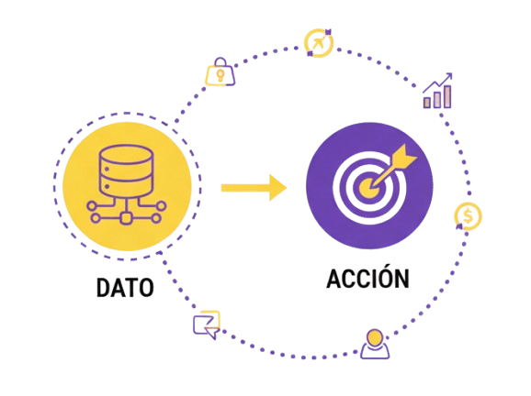
Recomendaciones de Negocio: Del Dato a la Acción
La inteligencia predictiva permite transicionar de una gestión reactiva a una estrategia proactiva centrada en la eficiencia.

Slide 16
1. Optimización de Precios Segmentada:
Implementar precios diferenciados por formato.
Supermarkets Type 3: Flexibilidad para capturar mayores retornos.
Grocery Stores: Foco en rotación de productos competitivos para maximizar el espacio crítico.
2. Gestión Inteligente de Espacios (Layout):
Reducción del clutter (saturación) en góndolas.
Priorizar la exhibición basada en el poder predictivo y no solo en la categoría, optimizando la rotación por metro cuadrado.
3. Fidelización con Enfoque en Datos:
Lanzamiento de programas de lealtad para capturar perfiles demográficos.
Uso de estos datos para alimentar futuras versiones del modelo y ejecutar marketing hiper-segmentado.

Slide 17

Ampliación del Análisis: Hacia una Visión 360°
El modelo actual es una base sólida; la integración de nuevas dimensiones permitirá pasar de la predicción de ventas a la optimización de la rentabilidad.

Slide 18
Dimensiones a Integrar (4 ejes clave)
Perfil del Consumidor: Incorporar datos demográficos y comportamiento de compra para ejecutar campañas de marketing segmentadas.
Transaccionalidad y Stock: Superar la generalidad actual mediante el análisis de unidades reales, niveles de inventario y trazabilidad de promociones.
Rentabilidad Real (CMV): Evolucionar del análisis de ingresos nominales al cálculo de márgenes netos por tienda, considerando costos operativos y logísticos.
Inteligencia Temporal: Capturar la estacionalidad y ciclos de demanda para una planificación de stock dinámica y eficiente.

Slide 19
BigMart no es un negocio de productos. Es un negocio de Estructura Comercial.
Ignacio Majo – Data Scientist

